Slide 1
Окружающий мир
2 Б класс

Slide 2
Урок 1. 18.05.2020 г.
Сад и его обитатели.

Slide 3
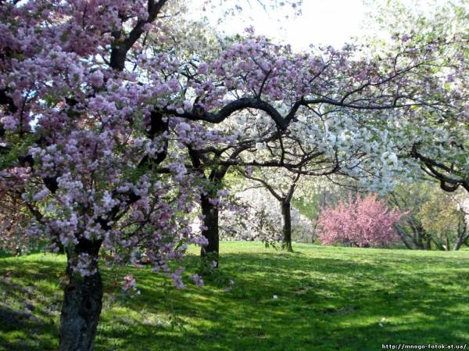
Плодовый сад – участок земли, занятый плодовыми культурами.

Slide 4
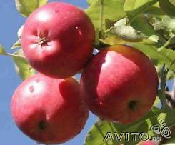
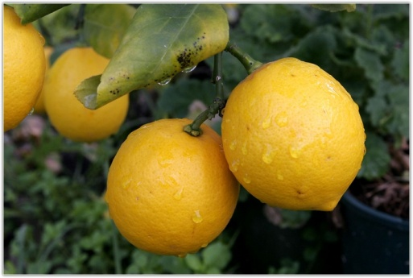
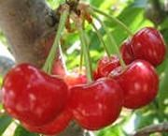
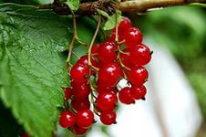
Растения сада
Семечковые
Цитрусовые
Косточковые
Ягодные
Notes:
4

Slide 5
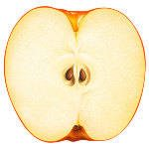
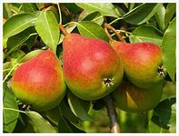
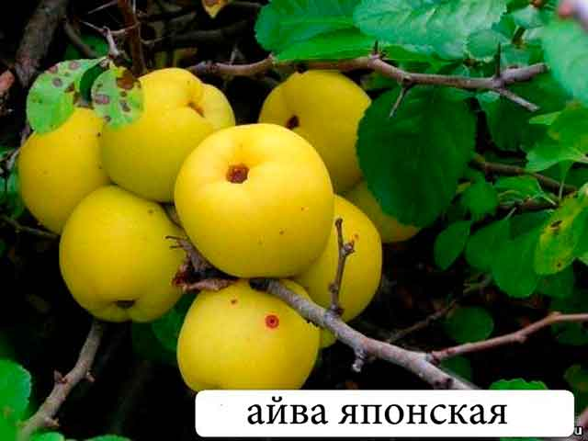
Семечковые

Slide 6
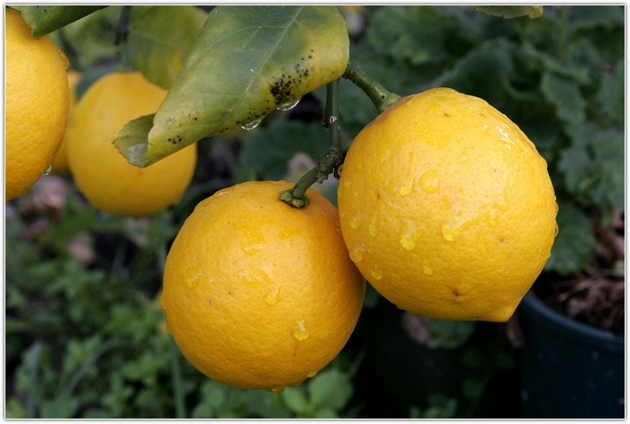
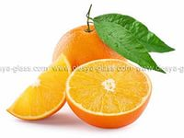
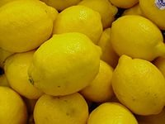
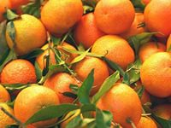
Цитрусовые
Citrus (лат.) – лимон.

Slide 7
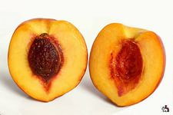
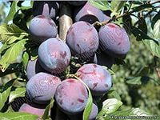
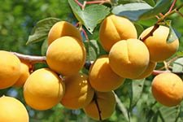
Косточковые

Slide 8
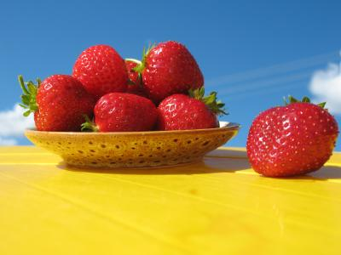
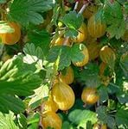
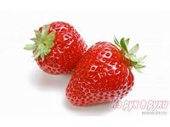
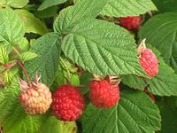
Ягодные

Slide 9
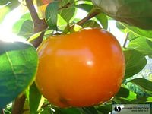
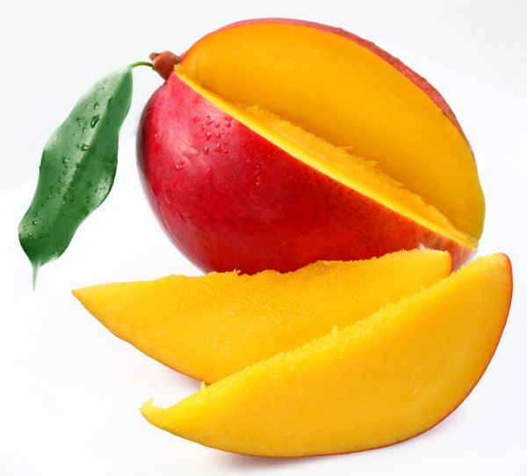
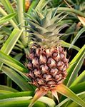
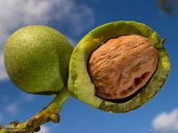
Плодовые культуры
Хурма
Манго
Грецкий орех
Ананас

Slide 10
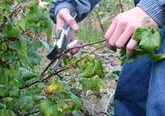
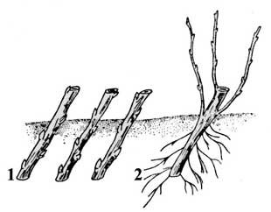
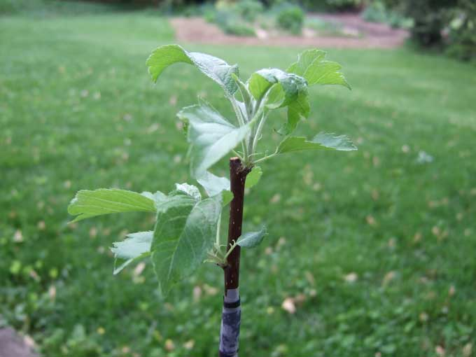
Как выращивают растения сада?
Черенкование – размножение растений черенками.
Черенок – часть стебля, корня или листа.

Slide 11
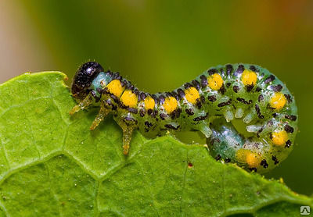
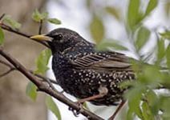
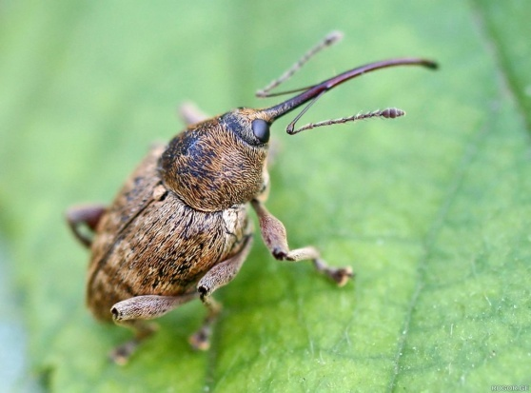
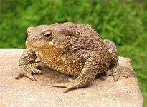
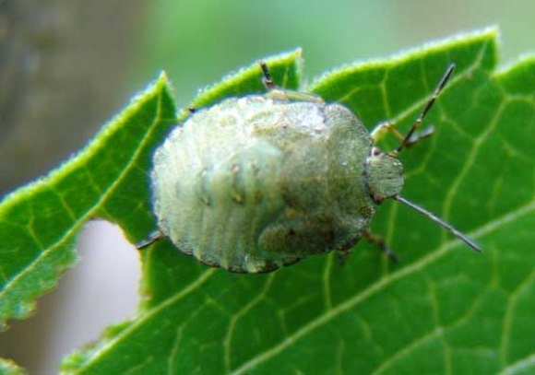
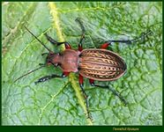
Обитатели сада
Вредители сада
Защитники сада

Slide 12
Урок 2. 20.05.2020 г.
Человек - часть природы.

Slide 13
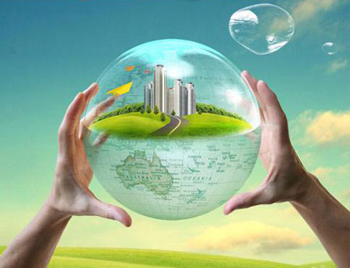
Человек — часть природы, он живет и развивается по ее законам.
Человек появился на земле, как и все, что его окружает, благодаря природным силам, Человек — частица природы. Его окружает воздух, вода, без которых не возможна жизнь на Земле.

Slide 14
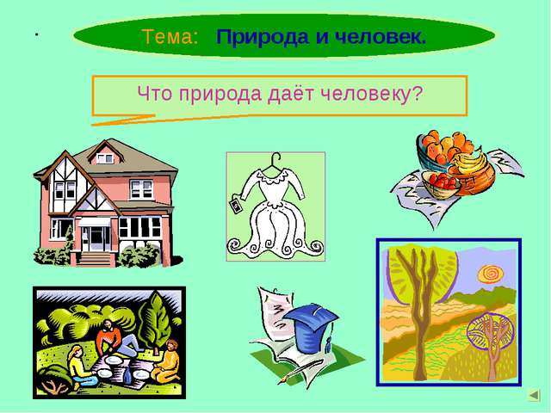
Только в единении с природой человек может существовать — жить. Природа дает человеку воздух, без которого нельзя прожить больше 5 мин.; природа дает человеку воду, без которой нельзя прожить несколько дней. Земля дает человеку хлеб, тепло, одежду и много других вещей, без которых человек не сможет жить .

Slide 15
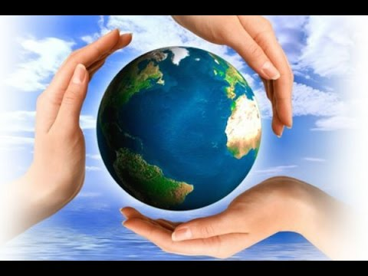
Человек — хозяин природы. А поэтому должен вести себя как хозяин: быть внимательным ко всему живому, не причинять никому боль. За это он будет вознагражден.

Slide 16
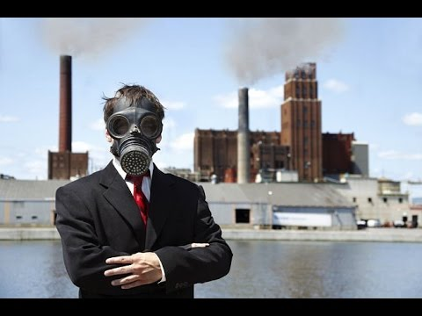
Человеку необходима природа. Но если мы не можем существовать без воздуха, воды, пищи, то их должно быть в достаточном количестве и хорошего качества. Потому что, если человек дышит грязным воздухом, пьет грязную воду, ест недоброкачественную пищу, он загрязняет свой организм.

Slide 17
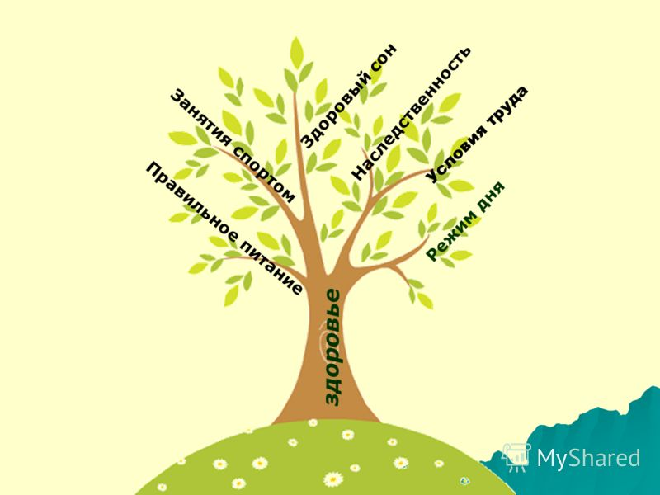
А такой организм плохо работает, начинает болеть. Человек должен заботиться о природе так, чтобы она дарила здоровье, без вреда для себя приносила людям свои плоды, которые человек, опять таки, использует для укрепления и приумножения своего здоровья.

